Slide 1

Номинация «Мир увлечений»
Проект
«Мемомагнетика – коллекционирование магнитиков»
Автор – Черкашин Илья, 4 лет
Руководитель – Чикирдина Ольга Владимировна
Муниципальное Автономное Образовательное Учреждение Средняя Образовательная Школа №2 г. Тобольска
2026

Slide 2
Аннотация
Автор данного проекта ставил перед собой цель, узнать, что такое мемомагнетика.
Для этого были определены методы исследования, выдвинуты гипотезы.
В ходе работы были обнаружены интересные факты о магнитиках, информация об их разнообразии, определены пути и способы их появления в семье.
Кроме того, принята попытка обосновать пользу коллекционирования магнитиков для познавательного развития ребенка.
Автор и руководитель надеются, что данный проект может послужить началом увлекательного занятия и поможет встать на путь коллекционирования.

Slide 3
Цель: узнать, что такое «мемомагнетика».
Задачи: -узнать историю мемомагнетики;
-узнать, как и для чего появляются магнитики в нашей семье;
-рассказать о мемомагнетике детям нашей группы
Методы исследования: -беседы со сверстниками и взрослыми;
-поиск информации в сети Интернет;
-рассматривание магнитиков;
-изготовление магнитиков своими руками;
Гипотеза: -магнитики имеют полезные функции, поэтому их надо коллекционировать;
-вызывают приятные воспоминания об интересном событии или человеке, подарившем его;
-позволяют расширить кругозор, больше узнать о городах и странах.

Slide 4
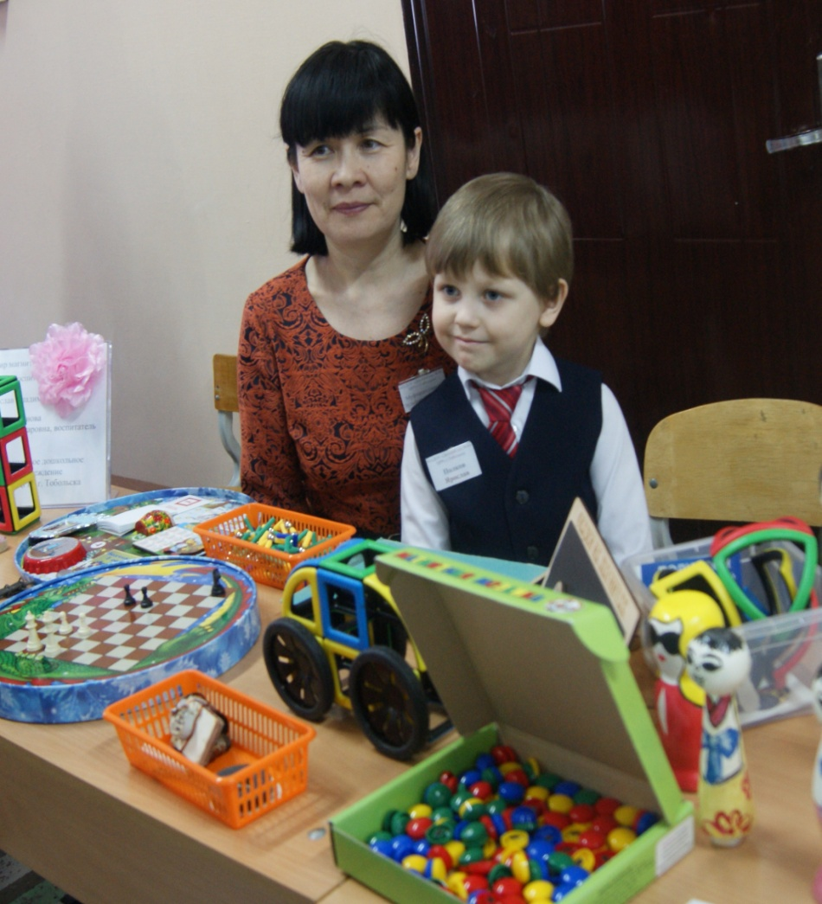
В этом году я стал
участником городской выставки
«Я – исследователь» и
представлял свой проект
«Мир магнитов».
Исследуя и изучая свойства магнитов,
я услышал новое и незнакомое
слово «мемомагнетика».
Я решил узнать,
что кроется за этим необычным названием.

Slide 5
Сначала я обратился к своему воспитателю – Ольге Владимировне.
Она предложила спросить у детей. Мальчики и девочки высказали разные предположения. Кто – то сказал, что это может быть какая –то необычная игрушка, или сувенир, или магнит.
Вариантов оказалось много. Чтобы уточнить значение слова, мы решили заглянуть в Толковый словарь С.И.Ожегова.
Но такого слова там не обнаружили.
Тогда мы начали поиск информации в сети Интернет.
И узнали, что «мемомагнетика» или "Memomagnetics" (англ.). – это коллекционирование магнитов.
Слово состоит из двух частей:
"memoriale" - памятный (лат.) и "magnetis" – магнит (греч.).
Это название появилось недавно, придумал его коллекционер
Дмитрий Балашов, и пока оно не стало общепризнанным.

Slide 6
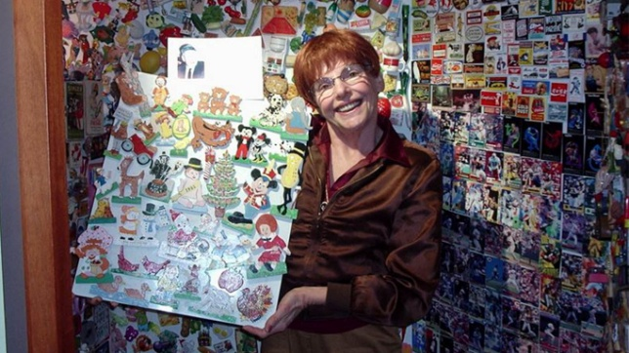
С помощью интернет источников я познакомился с историей магнитного коллекционирования:
-Придумал идею использования магнитов в качестве держателя американец Джон И. Уитли, 1951г.
- Добавить изображения на магнит придумал американец
Вильям Циммерман, 1970г.
-Титул «Магнитная леди» получила жительница США Луиза Гринфарб. Сегодня в её коллекции насчитывается более 15-30 тысяч магнитов.
А больше 7000 её магнитов хранятся в музее Гиннесса в Лас-Вегасе.
- В самом начале магниты применяли для того, чтобы скрыть мелкие дефекты и случайные царапины бытовой техники.

Slide 7
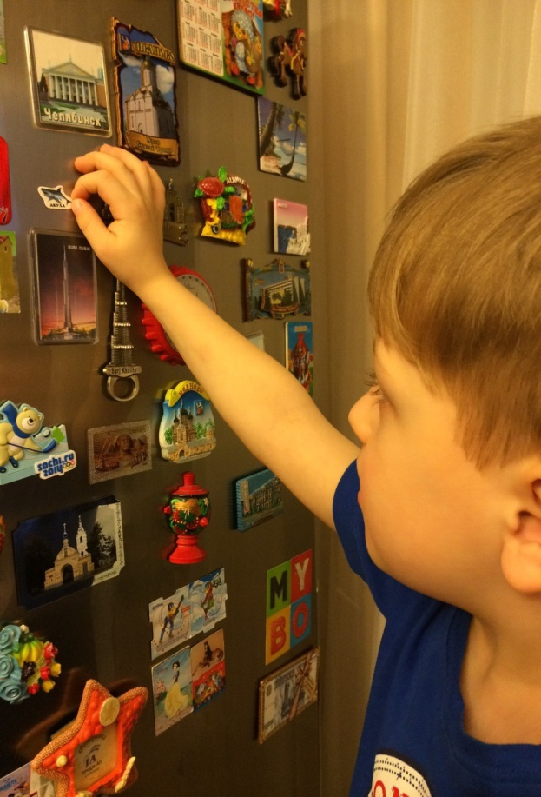
Оказалось, что магнитики на холодильник выпускаются
Разнообразные по материалу:
Керамические: традиционные, сувенирные, как правило, рельефные и цветные. На них обычно изображена национальная символика или достопримечательности.
Виниловые: заламинированные фотографии, которые крепятся на гибкий магнит.
Мягкие и тряпичные магниты. Глиняные.
Акриловые магниты: с прозрачным пластиковым корпусом, внутри которого есть изображение.
Магниты с двигающимися элементами: зачастую, весёлые и смешные
Деревянные магниты. Это изображение на дереве или фигурка.
Разные по форме: квадратные, круглые, причудливой формы.
Разнообразные по содержанию: магнитики с различными животными, растениями, буквами и цифрами и т.д.

Slide 8

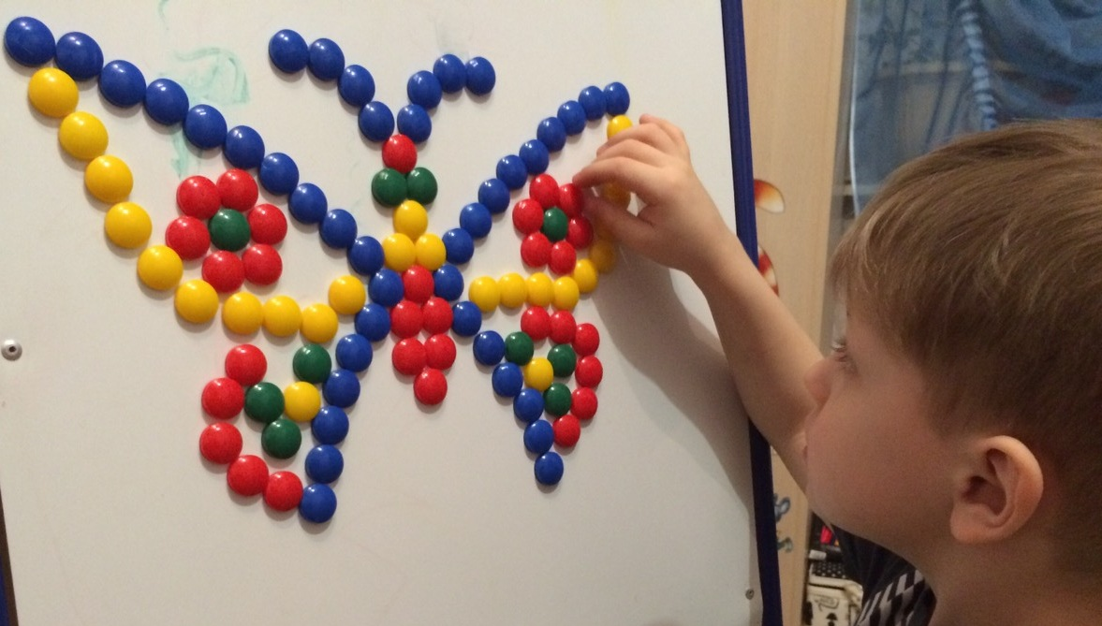
Мой познавательный интерес к магнитикам поддержал мой папа – Владимир Анатольевич. Вместе с ним я «открыл» полезные функции магнитиков: с их помощью можно изучать незнакомые слова, крепить рисунки и фотографии, конструировать, оставлять сообщение друг другу, дарить на память.

Slide 9
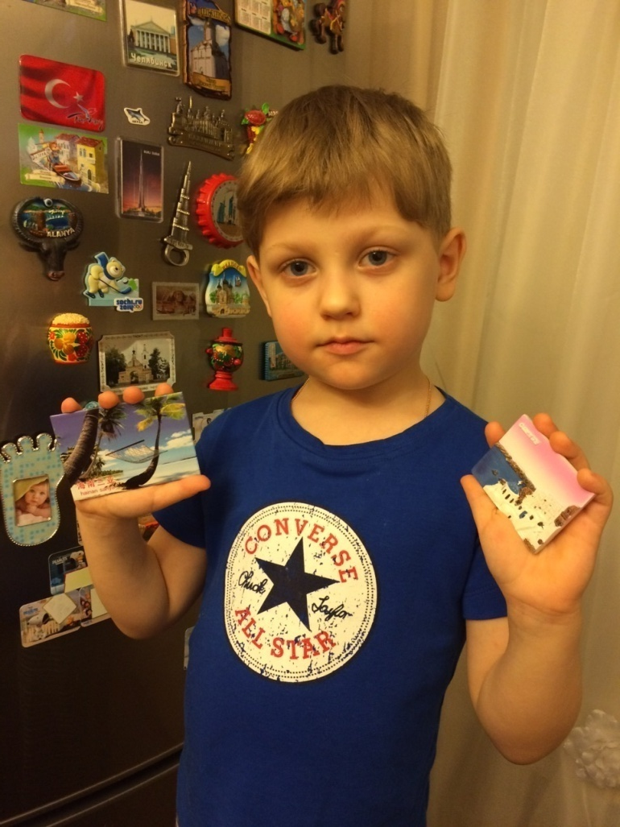
На вопрос, как появились магниты в нашей семье, мне помогали искать
ответ и моя мама Ольга Викторовна,
и мой старший брат Лев.
Оказывается, большинство из них привезены из путешествий – мест, где отдыхали. Например, магниты из Египта и Турции, из Москвы и Екатеринбурга.
Мои любимые – из Тобольска.
Некоторые из них являются подарком от знакомых и родственников.
Есть и такие магниты, которые попались
в киндер – сюрпризе.
Есть и рекламные магниты.

Slide 10
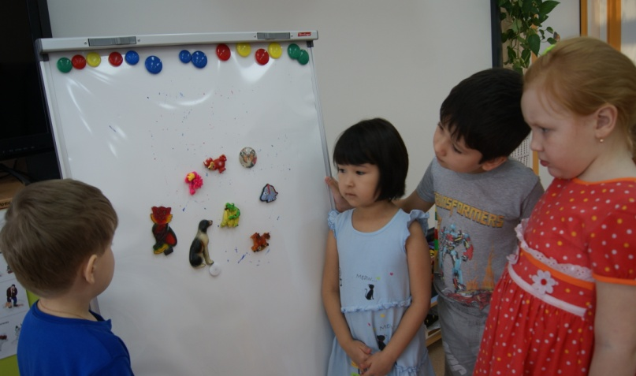
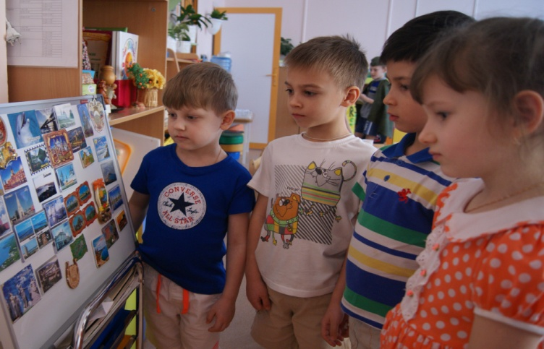
Как –то Ольга Владимировна предложила показать мою коллекцию сверстникам группы «Золотая рыбка».
Я рассказал и показал, какие виды магнитиков у меня есть, откуда они появились в коллекции, какая достопримечательность города изображена.
Дети решили пополнить мою коллекцию, изготовив магнитики своими руками.

Slide 11
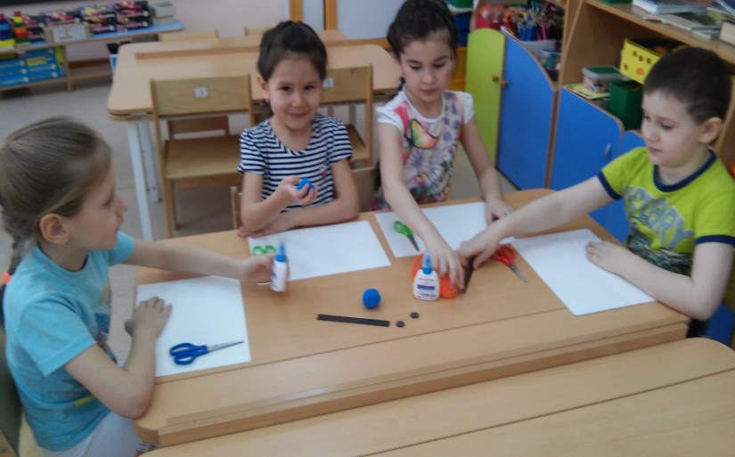
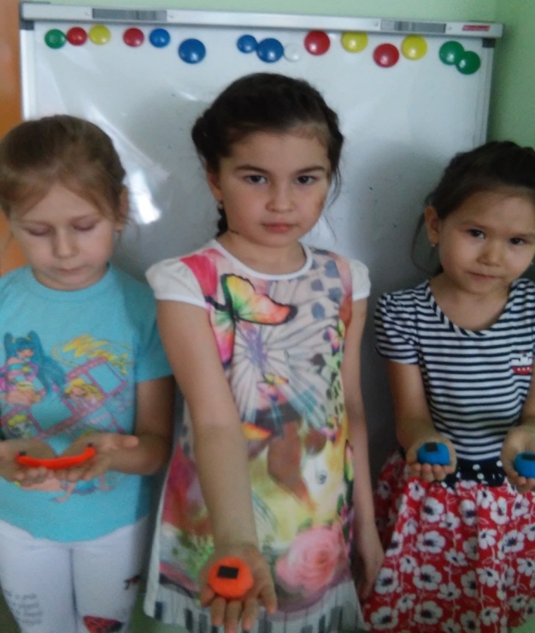
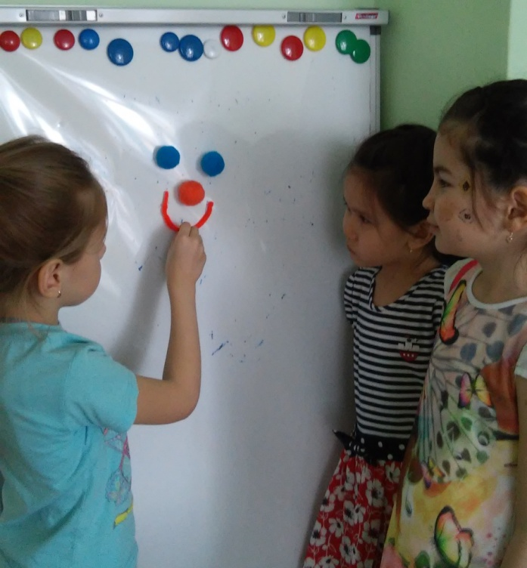
Магниты, сделанные своими руками - это чудесный подарок от моих сверстников, это всегда улыбка и хорошее настроение.

Slide 12
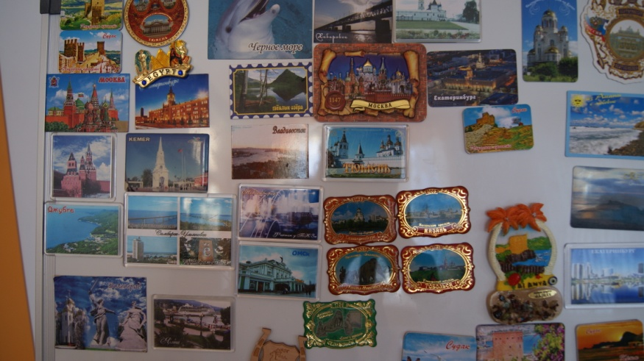
Выводы:
1. Коллекционирование магнитиков - это полезное, интересное, познавательное занятие.
Благодаря этому увлечению, можно развивать память, внимание, мышление, расширять кругозор, учиться общению, учить географию или историю.
2. Коллекционирование магнитиков – это память о путешествии, память о человеке, подарившем его

